Slide 2
Déroulement d'un vol avec G5/GPS175
Avant vol
Préparation avion au sol
Vol
Après vol

Slide 3
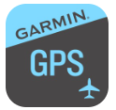
Avant vol
Déroulé d'un vol
Se renseigner sur les différentes fonctionnalités que l'on va utiliser lors du vol, et s'assurer qu'on les maitrises.
Télécharger Garmin trainer sur PC.
Préparer la navigation sur papier ou Garmin Pilot

Slide 4
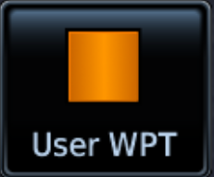
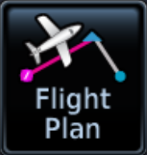
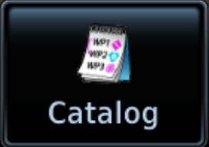
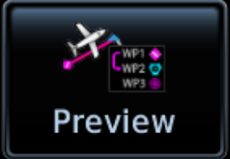
Préparation avion au sol
La check list "après mise en route" vous invite à régler le GPS 175
Déroulé d'un vol
1)Vérifier la validité de la data base.
2) Vider les plans de vol et les waypoints perso:
3) Rentrer la navigation manuellement ou via bluetooth avec l'app Garmin Pilot
4) Vérifier la cohérence de la navigation avec le bouton "Preview"
5) Passer en mode MAP et régler le zoom

Slide 6
Pendant le vol
Régler l'échelle de la map pour pouvoir anticiper suffisamment les zones.
Déroulé d'un vol
D'une manière générale il faut toujours avoir son prochain point en vue sur la carte.
Ne pas focaliser sur les instruments, la règle de voir et éviter prédomine.
Continuer de prendre des repères à l'extérieur. Le circuit visuel doit être dynamique lorsque l'on règle un instrument en vol.
Revenir à une navigation classique si l'on se sent débordé par l'utilisation des instruments.

Slide 7
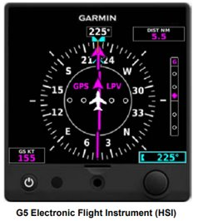
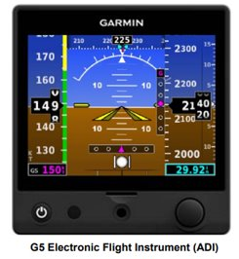
Après le vol
Déroulé d'un vol
Vider les plans de vol stored, les waypoints perso, restaurer les réglages d'origine.
Eteindre le Garmin 175
Bouton power pendant 3 sec = OFF
Les G5 s'éteignent automatiquement au bout de 45 sec, pas besoin de les éteindre manuellement.

